Slide 1
Povijest tehničkog dokumentiranja u strojarstvu
BAŠTINA NA MREŽI
Nikolina Dolfić, dipl. knjiž., prof. i Vesna Plenča, dipl. ing.
Tehnička škola za strojarstvo i mehatroniku, Split

Slide 2
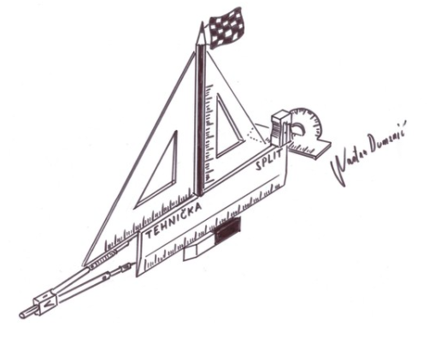
Kako je sve počelo
eTwinning projekt "Povijest tehničkog dokumentiranja u strojarstvu"
je osmislila i koordinirala nastavnica strukovnih predmeta Vesna Plenča.
Cilj ovog projekta bilo je promicanje izrade tehničke dokumentacije u strojarstvu
i prikaz njezinog utjecaja na cjelokupni ljudski razvoj.
U projektu je:
izrađena virtualna izložba stare opreme i pomagala koja su korištena u
tehničkoj dokumentaciji u strojarstvu
prezentirane su vještine učenika i nastavnika u izradi tehničke dokumentacije
i to bez pomoći računala i s računalnim programima
prikupljena su mnoga pomagala i oprema koja se nekada koristila u izradi
tehničke dokumentacije u strojarstvu.
Projekt je međunarodni i trajao je godinu dana. Proveden je u suradnji sa školama iz Rijeke, Francuske i Turske.

Slide 3
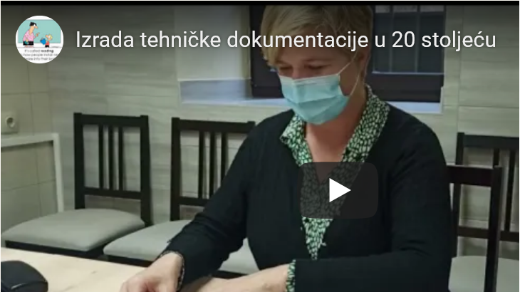
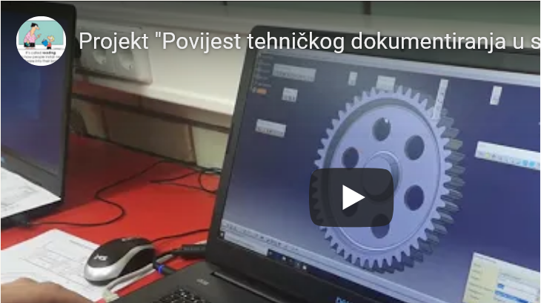
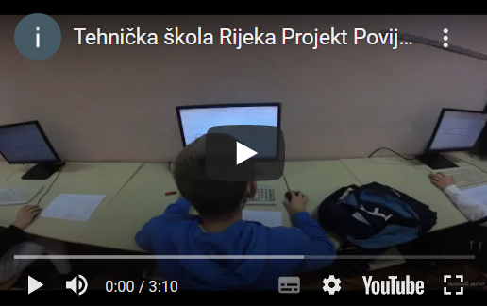
Rezultati rada na projektu

Slide 4
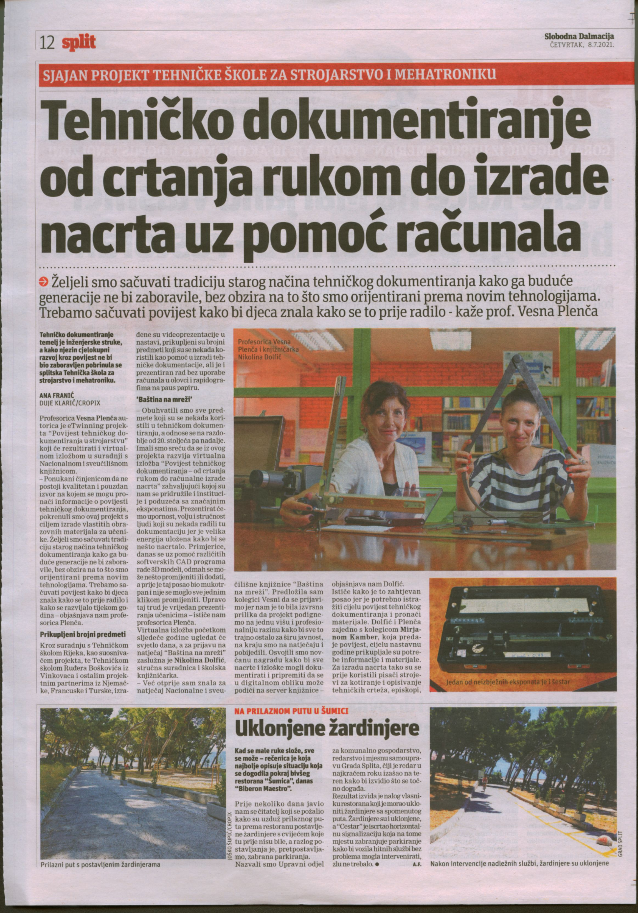
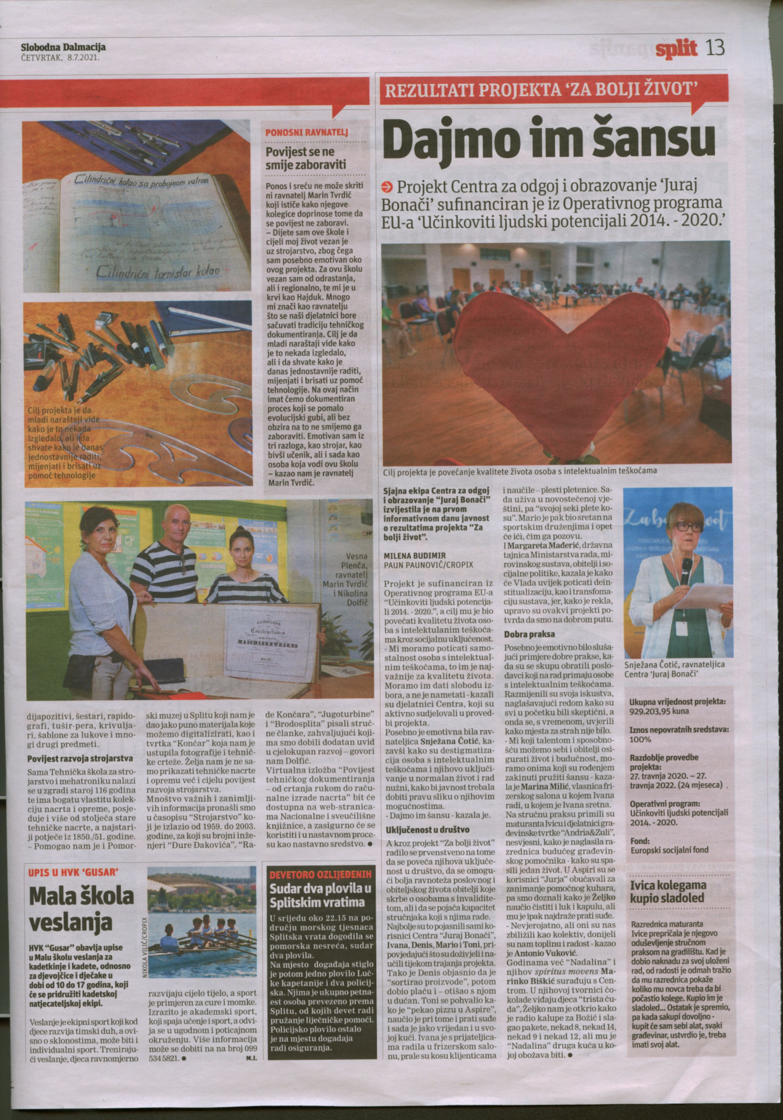
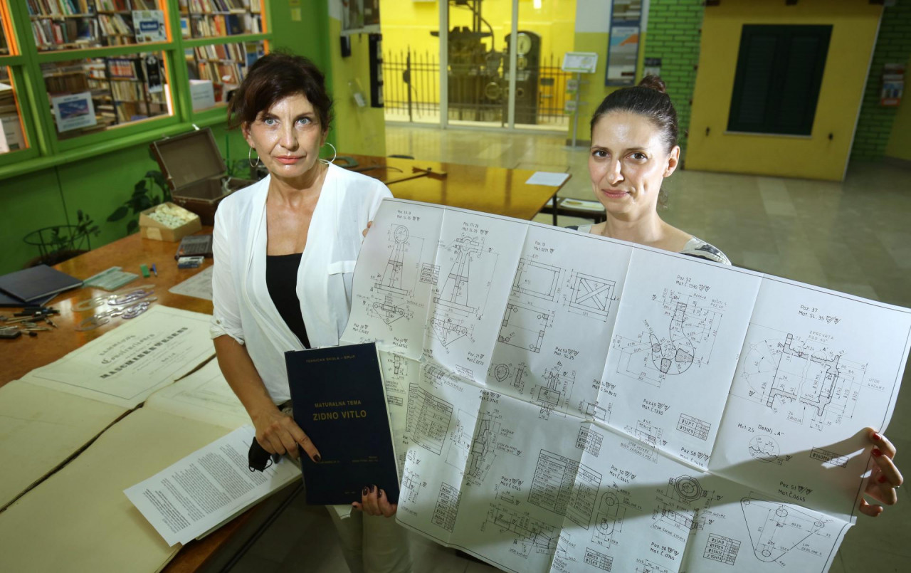

Slide 5
Prijava na natječaj Baština na mreži: izradi virtualnu izložbu u NSK Nagrađeni prijedlozi:
01
02
Povijest tehničkog dokumentiranja – od crtanja rukom do računalne izrade nacrta
– predlagatelj: Tehnička škola za strojarstvo i mehatroniku, Split
Ljekarništvo u Bjelovaru do 1945. godine
- predlagatelj: Medicinska škola Bjelovar

Slide 6
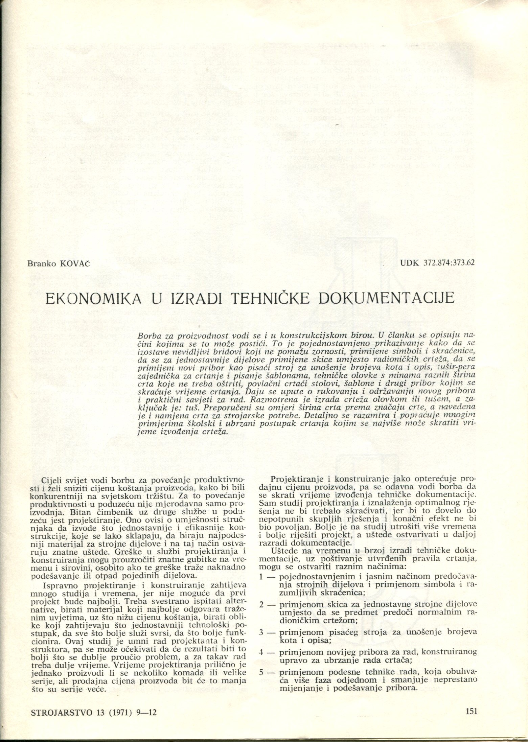
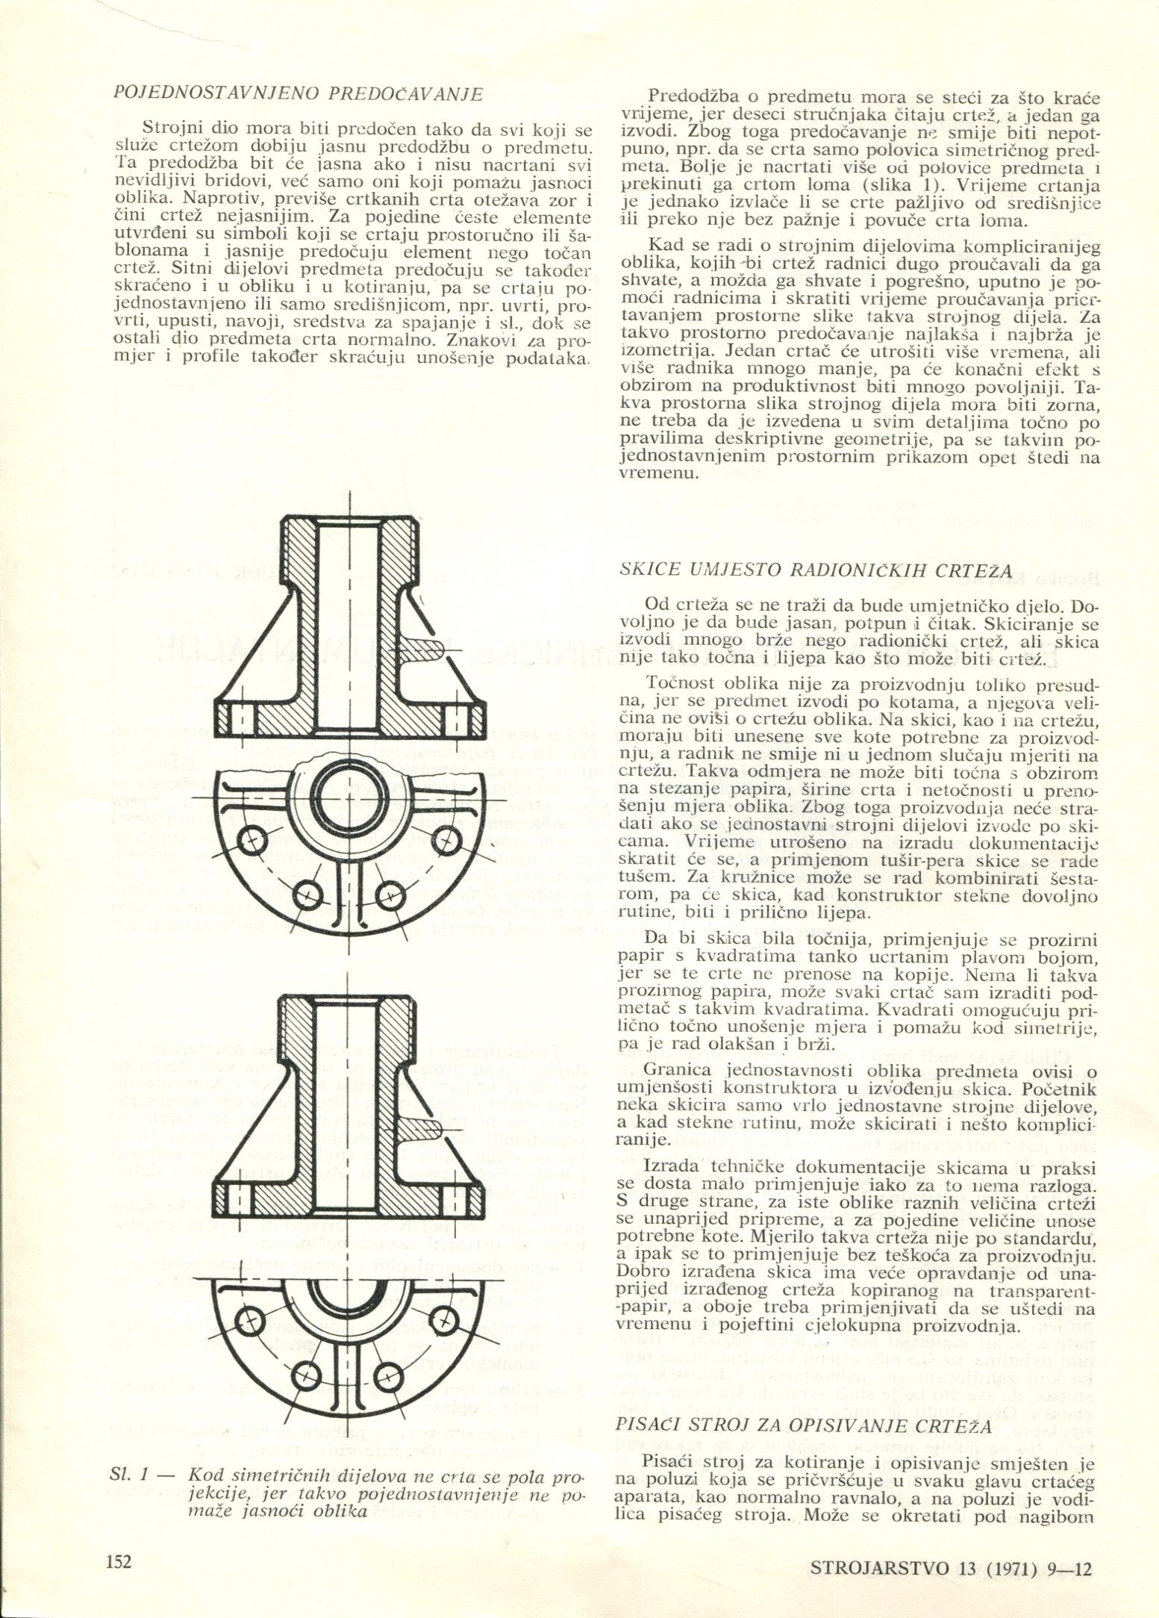
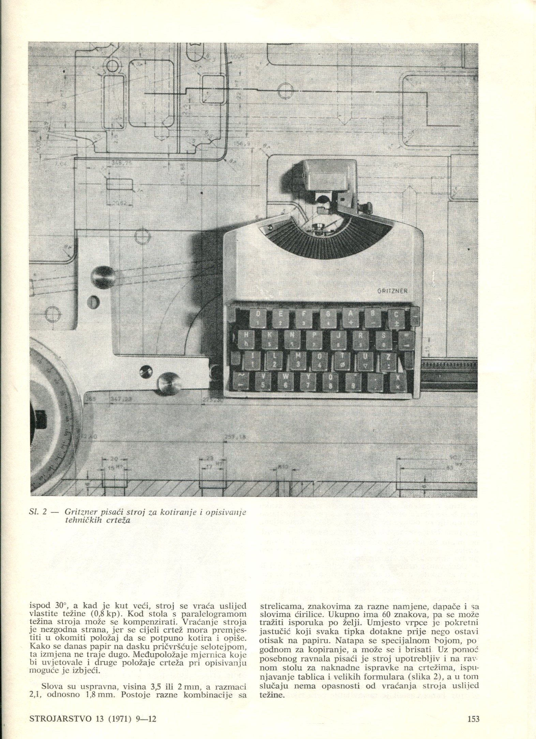
Faze rada na izradi virtualne izložbe
Časopis Strojarstvo
Sve je krenulo od članka u časopisu Strojarstvo:
Kovač, Branko. 1971. Ekonomika u izradi tehničke dokumentacije. Strojarstvo.
GOD XII, 9-12.151.-161.

Slide 7
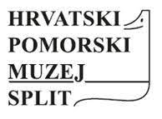
Faze rada na izradi virtualne izložbe
- pregled svih tiskanih brojeva časopisa Strojarstvo od 1969. do 2003.
- pretraga po temama: tehničko crtanje i dokumentiranje, crteži rađeni rukom,
crteži rađeni računalnim programima, rad u CAD/CAM programima, arhiviranje tehničke dokumentacije,
informacije o društvima tehničara i inženjera, informacije o visokoškolskom i srednjoškolskom
obrazovanju na području strojarstva, informacije o tvrtkama i tvornicama, oglašavanje u časopisu
- fotokopiranje svih članaka i fotografija koje se tiču tema istraživanja, zatim skeniranje odabranih članaka
- traženje dozvole za korištenje odabranih članaka
autorska prava ustupio prof. dr. sc. Bernard Franković, posljednji urednik časopisa
- slanje molbi za partnerstvo
partnerstvo na projektu s tvrtkom Končar i Hrvatskim pomorskim muzejom, Split
- Hrvatski pomorski muzej, Split - selekcija muzejskog materijala, skeniranje i fotografiranje dokumentacije
- odabir fotografija i materijala iz arhive tvrtke Končar

Slide 8
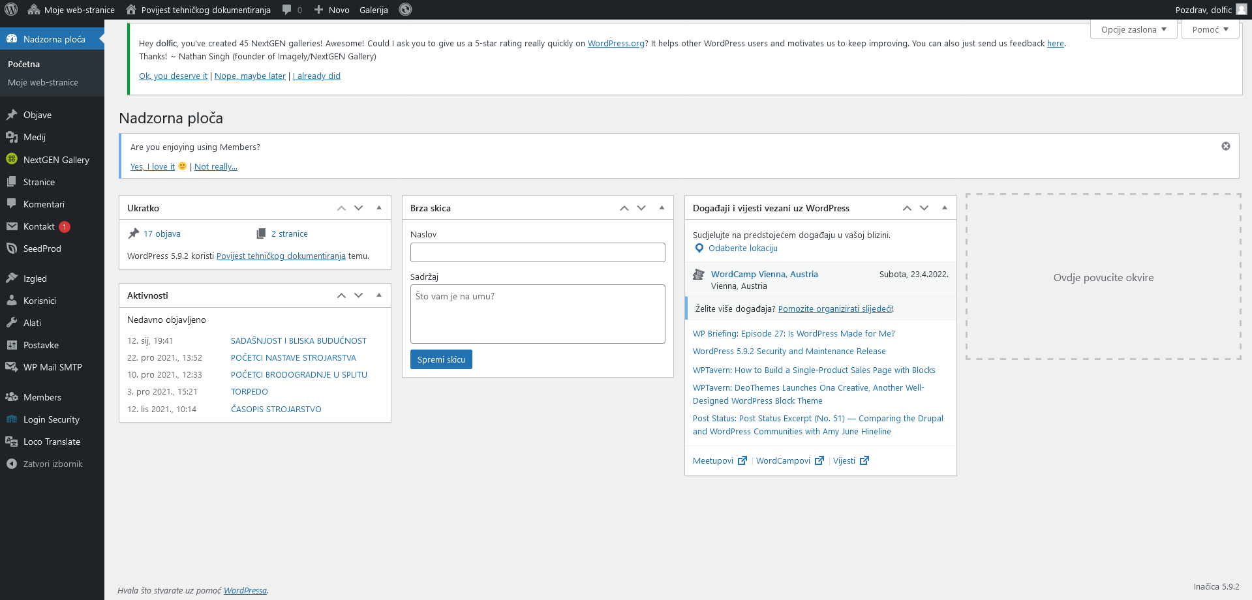
Faze rada na izradi virtualne izložbe
Rad u programu WordPress za izradu virtualne izložbe

Slide 9
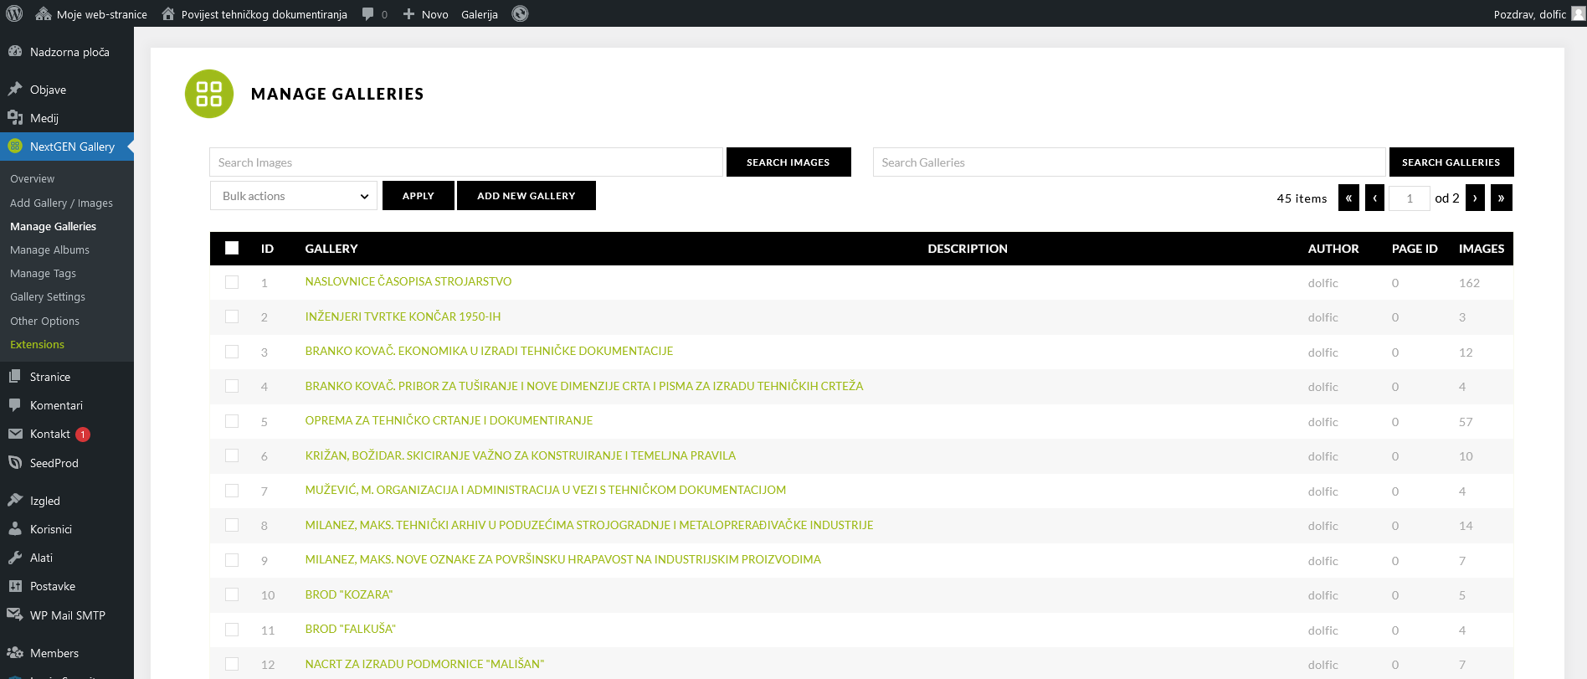
Faze rada na izradi virtualne izložbe
Rad u programu WordPress za izradu virtualne izložbe

Slide 10
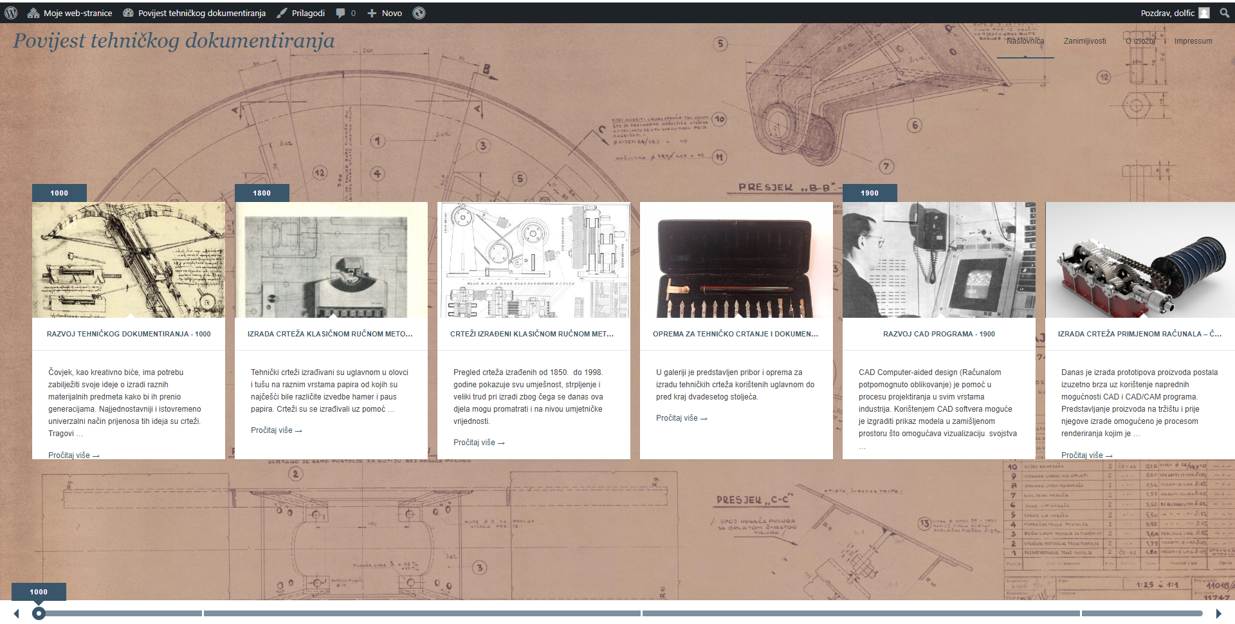
Rezultat rada na izložbi

Slide 11
HVALA NA PAŽNJI!
Kontakti: nikolina.dolfic@skole.hr
vesna.plenca@skole.hr

